Slide 1


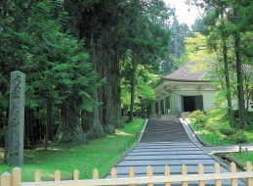
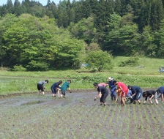
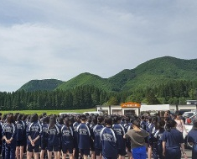
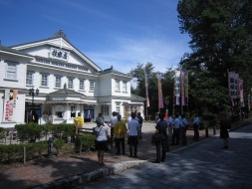
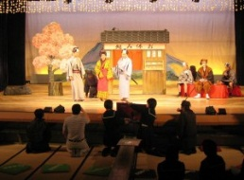
世界遺産中尊寺と大館市農家民泊体験【岩手・秋田】
出発地：各地
日次 | 行 程 | 宿泊
1 | 各地＝＝＝世界遺産中尊寺（昼食）＝＝（35分）＝＝げいび渓舟下り＝＝（70分）＝＝花巻温泉郷泊 | 岩手県 花巻温泉郷
2 | 宿泊地＝＝（40分）＝＝盛岡市内自主研修（昼食）＝＝（110分）＝＝入村式・・・大館市農業体験・・・・ 農家民泊体験（大館市） | 秋田県 大館市内民泊
3 | 宿泊地・・・農作業体験・・・離村式＝＝（35分）＝＝康楽館（昼食・芝居鑑賞）＝＝各地
東北ルートマップ
康楽館
大館市農作業体験
盛岡市内自主研修
花巻温泉郷
世界遺産中尊寺
猊鼻渓舟下り
（凡例） ・・・：徒歩 ■□■□：JR ＝＝＝：バス ～～～：船舶 －－－：航空機
世界遺産 中尊寺
大館市 農業体験
康楽館
奥州藤原氏三代ゆかりの寺として著名であり、平安時代の美術、工芸、建築の粋を集めた金色堂を始め、多くの文化財を鑑賞することができます。
あきたこまちの田植え・稲刈り体験をはじめ、野菜や果実などを扱う畑作業や果樹作業など、その時期ならではの農業体験をご用意しています。
食への関心を高め、農家の苦労と農業の楽しさを学びましょう。
康楽館は秋田県の小坂鉱山の厚生施設として誕生しました。和洋折衷の造りが特徴の康楽館は現在も常設公演・歌舞伎大芝居など生きた芝居小屋として多くの方々にお楽しみいただいております。

